Slide 1
6
이중 for문 이해하기

Slide 2
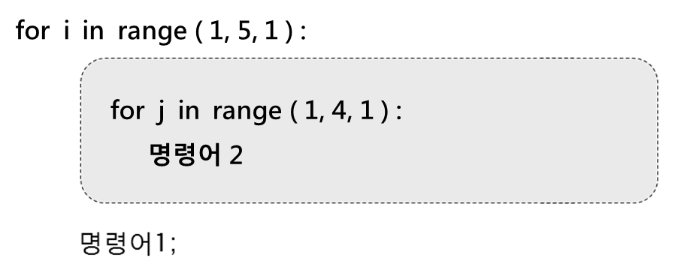
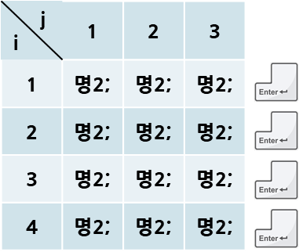
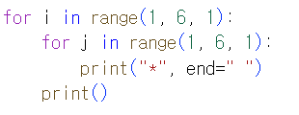
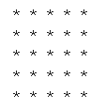
이중 for 문
이중 for 문이란
for 문 안에 또 다른 for 문이 포함된 구조이다.
이중 for 문을 학습하는 이유 : 배열을 학습을 위함
명령어 1이 print( ) 라면 표의 형태로 표현된다.
이중 for문 구조 중요!
1. 밖의 for 문 : 세로줄 [변수는 i]
2. 안의 for 문 : 가로줄 [변수는 j]
기본 구조
예시
2

Slide 3
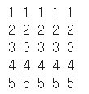

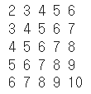
이중 for 문 이해하기
연습 문제 1. 다음과 같이 행 번호가 반복되는 형태로 출력하는 프로그램을 작성하세요.
[출력 결과 예시]
연습 문제 2. 다음과 같이 각 행에 1부터 5까지의 숫자가 출력되는 형태로 프로그램을작성하세요.
[출력 결과 예시]
연습 문제 3. 다음 출력 결과 예시와 같이 결과가 나오도록 프로그램을 작성하세요.
[출력 결과 예시]

Slide 4
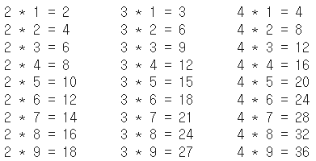


이중 for 문 이해하기
연습 문제 4. 다음 출력 결과와 같이 2단부터 4단까지의 구구단을 출력하는 프로그램을 작성하시요. (탭 기능 사용: "\t").
[출력 결과 예시]
연습 문제 5. 다음 출력 결과와 같이 4단부터 6단까지의 구구단을 출력하는 프로그램을 작성하시요. (탭 기능 사용: "\t").
[출력 결과 예시]
연습 문제 6. 행(Row)과 열(Column)의 수를 입력 받아 다음과 같이 출력하는 프로그램을 작성하시요. (탭 기능 사용: "\t").
[입〮 출력 결과 예시]
4

Slide 5






이중 for 문 이해하기
연습 문제 7. 정수를 입력 받아 다음과 같이 순서쌍 ( i, j ) 형태로 출력하는 프로그램을 작성하세요.
[입〮 출력 결과 예시]
연습 문제 8. 사용자로부터 한 개의 정수를 입력 받아,해당 크기의 정사각형 별(*)을 출력하는 프로그램을 작성하세요.
[입〮 출력 결과 예시]
연습 문제 9. 사용자로부터 한 개의 정수를 입력 받아,해당 크기의 정사각형 별(*)을 출력하는 프로그램을 작성하세요.
[입〮 출력 결과 예시]

Slide 6
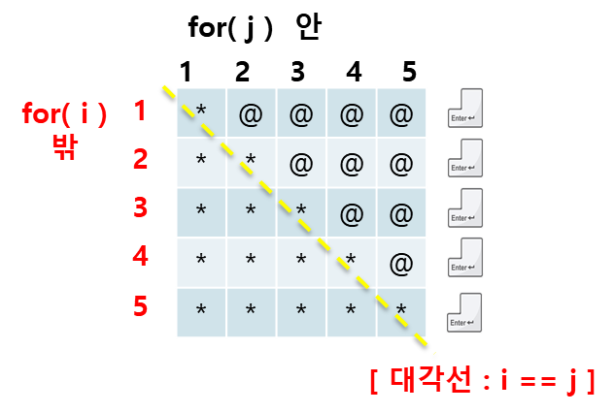
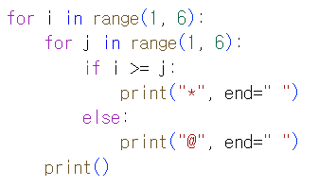
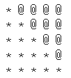
이중 for 문과 대각선 이해하기 I
이중 for 문과 대각선( i == j ) 이해하기
다음과 같이 출력되도록 프로그램을 작성하세요.
* 는 행 번호( i )가 열 번호( j )보다 크거나 같을 때 출력한다.
@는 그 외의 위치에서 출력한다.
i 와 j 가 같은 위치 ( i == j )는 * 과 @이 바뀌는 대각선(경계)를 의미한다.
[실습]
[실습 결과]
6

Slide 7



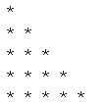
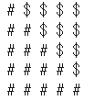
응용 문제
연습 문제 1. 아래 모양과 같이 출력하는 프로그램을 작성하세요.
[출력 결과 예시]
연습 문제 2. 아래 모양과 같이 출력하는 프로그램을 작성하세요.
[출력 결과 예시]
연습 문제 3. 자연수 n을 입력 받아 다음과 같이 출력하는 프로그램을 작성하세요.
[입〮 출력 결과 예시]
연습 문제 4. 자연수 n을 입력받아 다음과 같이 출력하는 프로그램을 작성하세요.
[출력 결과 예시]

Slide 8





응용 문제
연습 문제 5. 자연수 n을 입력 받아 다음과 같이 출력하는 프로그램을 작성하세요.
[입〮출력 결과 예시]
연습 문제 6. 아래 모양과 같이 출력하는 프로그램을 작성하세요.
[출력 결과 예시]
연습 문제 6. 1부터 19까지의 홀수만 더한 합을 구해 출력하는 프로그램을 작성하세요.
[출력 결과 예시]
8

Slide 9
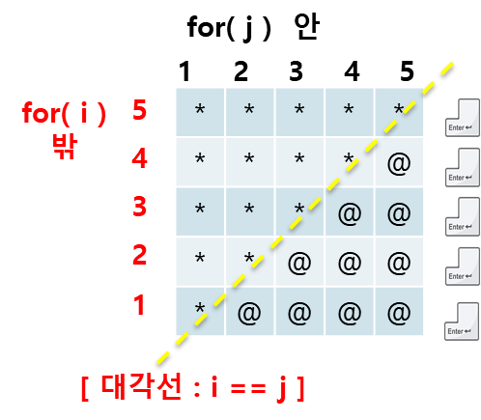
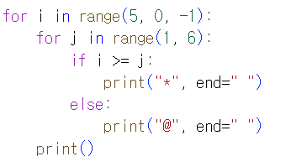

이중 for 문과 대각선 이해하기 II
i 값이 감소하는 형태 이해하기
다음과 같이 출력되도록 프로그램을 작성하세요.
보통 for 문은 range( 1, 6 ) 처럼 i 가 1에서 5로 증가하지만
이번에는 range( 5, 0, -1 ) 처럼 i 가 5부터 1까지 까지 감소하면서 반복된다.
“for 문이 거꾸로 돈다” : 큰 숫자부터 줄어드는 방향으로 반복하는 형태이다.
[실습]
[실습 결과]

Slide 10







응용 문제
연습 문제 1. 아래 모양과 같이 출력하는 프로그램을 작성하세요.
[출력 결과 예시]
연습 문제 2. 자연수 n을 입력 받아 아래처럼 출력하세요. (예: n=4).
[입〮출력 결과 예시]
연습 문제 3. 자연수 n을 입력 받아 아래처럼 출력하세요. (예: n=3).
[입〮출력 결과 예시]
연습 문제 4. 자연수 n을 입력 받아 오른쪽으로 붙여 출력하세요. (예: n=5).
[입〮출력 결과 예시]
10

Slide 11

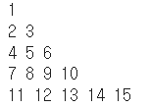




심화 문제
심화 문제 1. 자연수 n을 입력 받아 아래와 같이 출력하는 프로그램을 작성하세요.
[입〮출력 결과 예시]
심화 문제 2. 자연수 n을 입력 받아 아래와 같이 출력하는 프로그램을 작성하세요.
[입〮출력 결과 예시]
심화 문제 3. 자연수 n을 입력 받아 아래와 같이 출력하는 프로그램을 작성하세요.
[입〮출력 결과 예시]

Slide 12

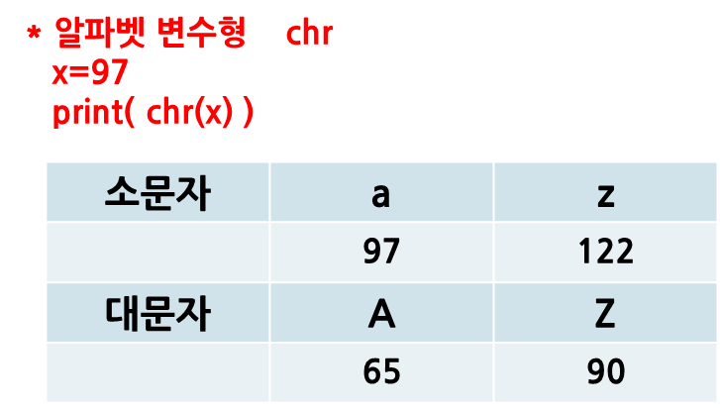

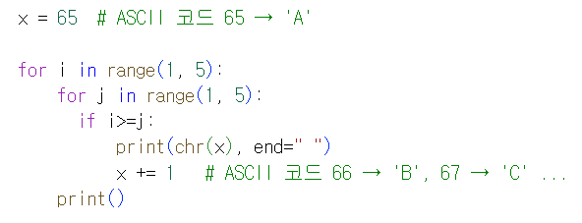
심화 문제
심화 문제 4. 자연수 n을 입력 받아 아래와 같이 출력하는 프로그램을 작성하세요.
[입〮출력 결과 예시 ]
※ 알파벳 출력 방법
[참고]
[입〮출력 결과 예시 ]
[코드]
12

Slide 13





심화 문제
심화 문제 5. 자연수 n을 입력 받아 대문자 알파벳을 차례로 출력하세요.
[입〮출력 결과 예시 ]
심화 문제 6. 자연수 n을 입력 받아 숫자와 알파벳을 순서대로 섞어 출력하는 프로그램을 작성하세요.
[입〮출력 결과 예시 ]
심화 문제 7. 자연수 n을 입력 받아 숫자와 알파벳을 순서대로 섞어 출력하는 프로그램을 작성하세요.
[입〮출력 결과 예시 ]

Slide 14



심화 문제
심화 문제 8. 자연수 n을 입력 받아 숫자와 알파벳을 순서대로 섞어 출력하는 프로그램을 작성하세요.
[입〮출력 결과 예시 ]
심화 문제 9. 자연수 n=4와 같다면 n개의 줄에 n + 1 개의 숫자와 문자로 채워서 다음과 같이 출력하는 프로그램을 작성하세요.
[출력 결과 예시 ]
심화 문제 10. 다음과 같이 출력하는 프로그램을 작성하세요.
[출력 결과 예시 ]
14

Slide 15
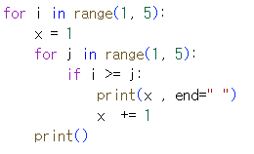


심화 문제
※ 가로줄에서 변수 시작하는 방법
- 줄마다 숫자가 다시 시작 : x = 1이 안쪽 for문 위에 있어야 한다.
[실행 결과] [코드]
심화 문제 11. 다음과 같이 출력하는 프로그램을 작성하세요.
[출력 결과 예시 ]
심화 문제 12. 자연수 n을 입력 받아 다음과 같이 출력하는 프로그램을 작성하세요.
[입〮출력 결과 예시 ]

Slide 16



심화 문제
심화 문제 13. . 다음과 같이 출력하는 프로그램을 작성하세요.
[출력 결과 예시 ]
심화 문제 14. 자연수 n을 입력 받아 문자로 채워서 다음과 같이 출력하는 프로그램을 작성하세요.
[출력 결과 예시 ]
심화 문제 15. 자연수 n을 입력 받아 문자로 채워서 다음과 같이 출력하는 프로그램을 작성하세요.
[출력 결과 예시 ]
16

Slide 17



심화 문제
심화 문제 16. 자연수 n을 입력 받아 문자로 채워서 다음과 같이 출력하는 프로그램을 작성하세요.
[출력 결과 예시 ]
심화 문제 17. 자연수 n을 입력 받아 다음과 같이 숫자 배열 패턴을 출력하세요.
[입〮출력 결과 예시 ]
심화 문제 18. 자연수 n을 입력 받아, 아래와 같이 # 기호로 좌측 직각삼각형과 우측 역직각삼각형을 이어서 출력하세요.(두 번째 삼각형은 한 줄 내려서 시작하지 않고, 첫 모양 바로 아래에 연이어 출력됩니다.).
[입〮출력 결과 예시 ]

